Slide 1
液压传动及控制I — 其他基本回路（上）
浙江大学
流体动力与机电系统国家重点实验室
2022.11

Slide 2
目录
概述
压力回路
调压回路
减压回路
增压回路
卸荷回路
平衡回路
保压回路
卸压回路
快速运动回路和速度换接回路

Slide 3
其他基本回路
概述
相关液压元件组成，完成某种特定功能
复杂液压系统通常由多个基本回路组成
包括压力回路、快速运动回路、速度换接回路、换向回路、锁紧回路、多缸动作回路等
液压回路原理图

Slide 4
压力回路
概述
利用压力阀、变量泵等元件，实现调压、稳压、减压、增压、卸载等目的
分类（根据压力控制在回路中的部位）
一次压力控制回路：控制泵输出压力，包括调压回路、卸荷回路
二次压力控制回路：包括减压回路、增压回路
执行元件中的压力控制回路：包括保压回路、卸压回路
实际有些回路兼备以上多种功能

Slide 5
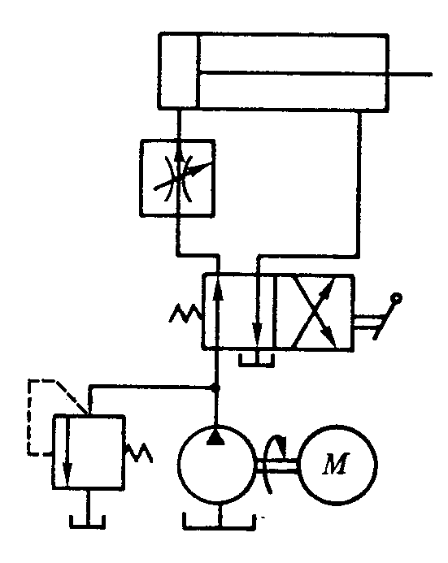
调压回路
概述
功用：恒压，限压，多级压力变换
分类：单级、二级、多级、比例调压回路
单级调压回路
弹簧调定溢流阀开启压力，设定最高压力
实际工作压力由负载决定
一个工作循环中，溢流阀压力无法调整
受溢流阀特性影响，系统流量变化时压力也有所波动
单级调压回路原理图

Slide 6
调压回路
二级调压回路
远程调压，电气或液控等方式
阀2失电，阀3设定最高供油压力，与单级调压回路相同
阀2得电，远程调压阀1设定最高压力
二级调压回路原理图

Slide 7
调压回路
多级调压回路
三个溢流阀+一个换向阀，三级调压
阀4中位，阀1调压
阀4左位，阀2调压
阀4右位，阀3调压
阀2、3的调定压力必须小于阀1
多级调压回路原理图

Slide 8
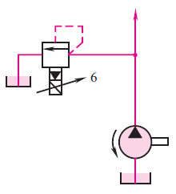
调压回路
比例调压回路
先导式比例溢流阀，远程无极调节
输入电流大小→系统供油压力
结构简单，注重压力转换速度、平稳性
具有旁路卸载功能
比例调压回路原理图

Slide 9
减压回路
功用
通过减压阀，使部分油路具有较低的稳定压力
限定条件：供油压力不能低于减压阀进口最低压力
也可采用比例减压阀实现无极减压
减压回路原理图

Slide 10
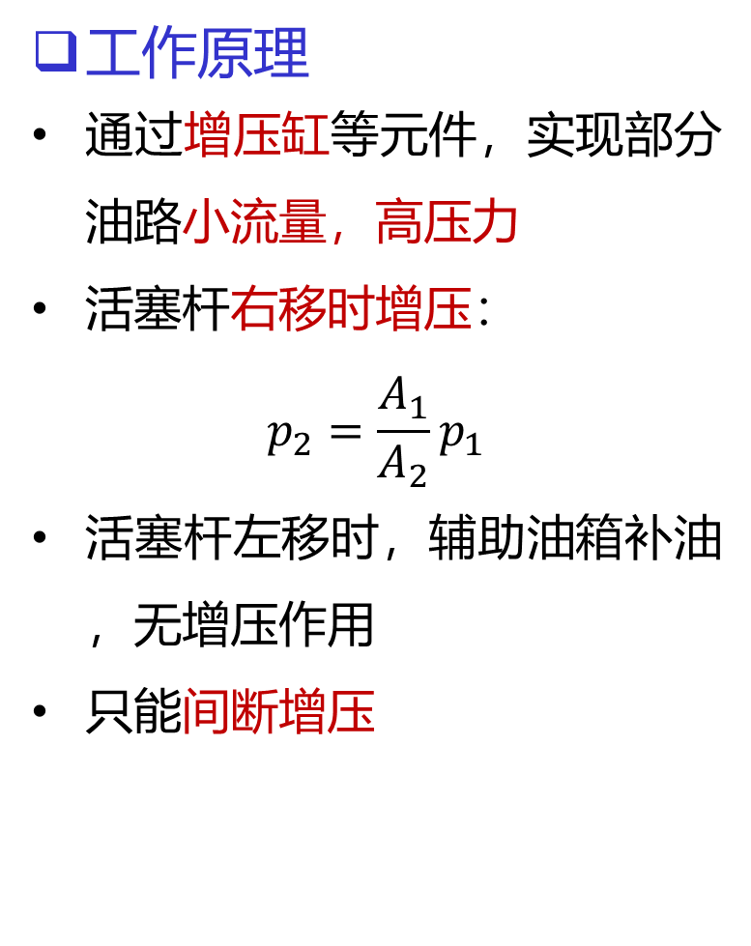
增压回路
工作原理
通过增压缸等元件，实现部分油路小流量，高压力
活塞杆右移时增压：
$$p_{2}=\frac{A_{1}}{A_{2}}p_{1}$$
活塞杆左移时，辅助油箱补油，无增压作用
只能间断增压
单作用增压回路原理图

Slide 11
增压回路
工作原理
换向阀左位，单向阀1、4打开，从阀4输出增压油液
换向阀右位，单向阀2、3打开，从阀3输出增压油液
连续增压
双作用增压回路原理图

Slide 12
卸荷回路
功用
减少回路在待机时的能量损耗，降低系统发热
主换向阀卸荷回路
M、H、K型中位机能换向阀，适用于低压、小流量系统
主换向阀卸荷回路原理图

Slide 13
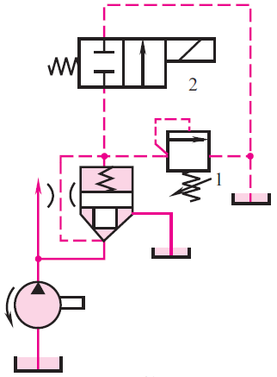
卸荷回路
工作原理
正常工作时，电磁换向阀2关闭，系统压力由溢流阀1调定
卸荷时，阀2打开，插装阀上腔接通油箱，主阀口全开
阀2控制先导油路，阀芯尺寸小，可实现高压大流量快速卸荷和升压
先导级插装阀卸荷回路原理图

Slide 14
平衡回路
功用
换向阀左位，油缸下降时存在背压，平稳下落
中位，活塞自锁，因泄漏会缓慢下落
活塞下行时功率损失大
平衡回路原理图

Slide 15
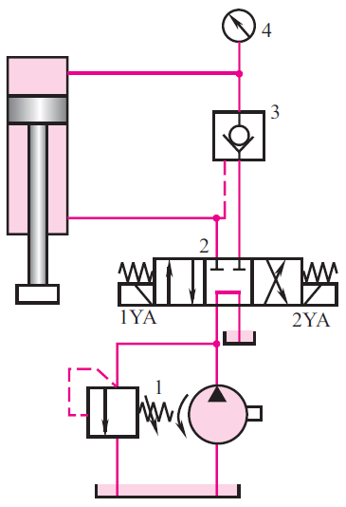
保压回路
功用
液压缸不动时保持压力
液控单向阀+压力传感器
1YA失电、2YA得电，加压，直到预定上限值
1YA失电、2YA失电，卸荷保压，降到预定下限值时切换回①
1YA得电、2YA失电，活塞向上退回
自动补油式保压回路原理图

Slide 16
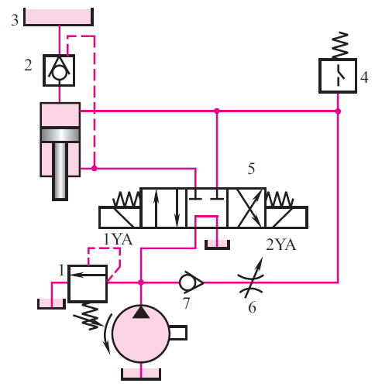
卸压回路
功用
缓慢释放高压大容量液压缸能量，避免液压冲击
中位，通过节流阀6、单向阀7、换向阀5卸压
卸压快慢由节流阀6调节
压力降到压力继电器4的设定值后，换向阀5切换左位，活塞退回
卸压回路原理图

Slide 17
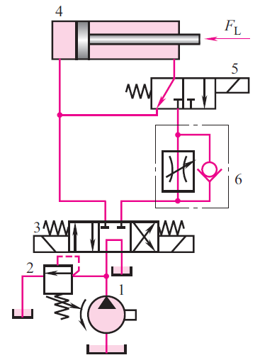
快速运动回路
功用
缩短液压执行元件运行时间，提高工作效率
液压缸差动连接
阀3、阀5左位，液压缸快进
阀3左位，阀5右位，阀6调速，工进
阀3、阀5右位，液压缸回退
液压缸差动连接回路原理图

Slide 18
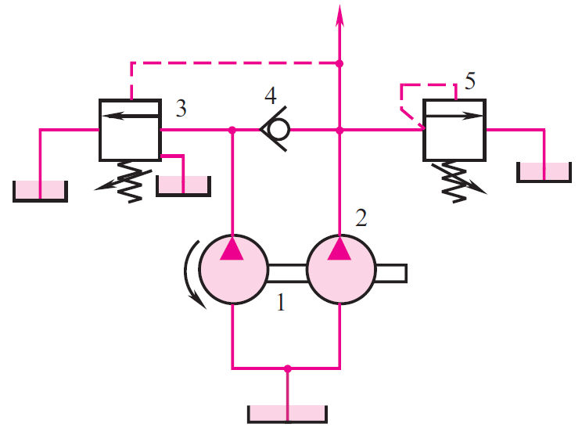
快速运动回路
双泵供油回路
大流量泵1+小流量泵2
快速运动时，溢流阀3、5关闭，泵1、2共同供油
工进时，压力升高，液控溢流阀3打开，泵1卸荷，泵2供油
双泵供油回路原理图

Slide 19
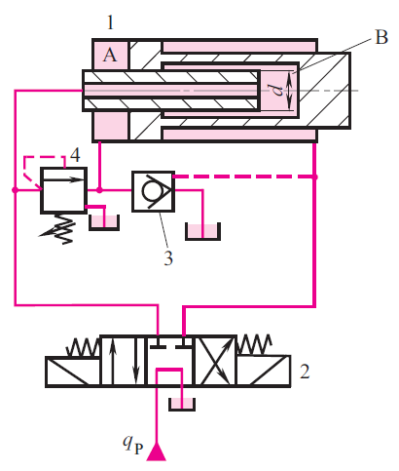
快速运动回路
采用增速缸的快速运动回路
启动时，换向阀2左位，溢流阀4关闭，液控单向阀3开启补油，活塞B腔作用面积小，活塞快进
工进时，压力升高，阀4打开，阀3关闭，A腔作用面积大，活塞运动速度慢
增速缸快速运动回路原理图

Slide 20
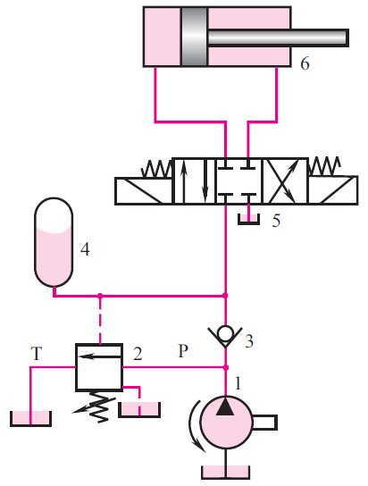
快速运动回路
采用蓄能器的快速运动回路
换向阀5中位时，泵1向蓄能器4充油，直到压力到达卸荷阀2设定值，泵卸荷，单向阀3保持压力
阀5左位或右位时，泵和蓄能器同时供油，活塞快进
蓄能器快速运动回路原理图

